Slide 1



Bodegas de Datos

Slide 2



Objetivo

Slide 3

Agenda

Slide 4

¿Qué es un Data Warehouse?
Según Bill Inmon, el padre del data warehousing, es una colección de datos orientada a temas, integrada, variante en el tiempo y no volátil.
Su propósito principal es soportar el proceso de toma de decisiones de la gerencia, actuando como una "única fuente de verdad" separada de los sistemas operativos diarios.

Slide 5
Las 4 Características Clave
Orientado a Temas
Organizado por entidades clave (Cliente, Producto, Ventas) en lugar de procesos de aplicaciones.
Integrado
Datos unificados de múltiples fuentes con formatos, codificación y convenciones consistentes.
Variante en Tiempo
Mantiene un historial de datos para analizar tendencias a lo largo de meses o años.
No Volátil
Los datos son de solo lectura para los usuarios; no se modifican una vez cargados.

Slide 6
OLTP vs. OLAP
OLTP: Procesamiento de Transacciones en Línea
Muchas transacciones cortas (consultas + actualizaciones)
Ejemplos:
Actualizar el saldo de la cuenta
Inscribirse en un curso
Añadir un libro al carrito de compras
Las consultas tocan pequeñas cantidades de datos (uno o varios registros)
Las actualizaciones son frecuentes
La concurrencia es la principal preocupación para el rendimiento
OLAP: Procesamiento analítico en línea
Transacciones largas, consultas complejas
Ejemplos:
Informar las ventas totales de cada departamento cada mes
Identificar los libros más vendidos
Contar clases con menos de 10 estudiantes
Las consultas manejan grandes cantidades de datos
Las actualizaciones son poco frecuentes
Las consultas individuales pueden requerir muchos recursos

Slide 7
¿Por qué OLAP y OLTP no se mezclan?
Diferentes requisitos de rendimiento
Procesamiento de transacciones (OLTP):
- Un tiempo de respuesta rápido es importante (< 1 segundo).
- Los datos deben estar actualizados y ser consistentes en todo momento.
Análisis de datos (OLAP):
- Las consultas pueden consumir muchos recursos.
- Pueden saturar las CPU y el ancho de banda del disco.
- Operar con una instantánea estática de datos suele ser correcto.
OLAP puede desplazar “Crowd oud” las transacciones OLTP.
- Las transacciones son lentas → usuarios insatisfechos.
Ejemplo:
- Una consulta de análisis solicita la suma de todas las ventas.
- Adquiere un bloqueo en la tabla de ventas para mantener la consistencia.
- Se bloquea una nueva transacción de venta.

Slide 8
¿Por qué OLAP y OLTP no se mezclan?
Diferentes requisitos de modelado de datos
Procesamiento de transacciones (OLTP):
- Esquema normalizado para mayor consistencia
- Modelos de datos complejos, muchas tablas
- Número limitado de consultas y actualizaciones estandarizadas
Análisis de datos (OLAP):
La simplicidad del modelo de datos es importante
- Permite a usuarios con conocimientos técnicos formular consultas ad hoc
Los esquemas desnormalizados son comunes
- Menos uniones → mejor rendimiento de las consultas
- Menos tablas → el esquema es más fácil de entender

Slide 9
¿Por qué OLAP y OLTP no se mezclan?
El análisis requiere datos de muchas fuentes
Un sistema OLTP se centra en un proceso específico.
- Por ejemplo: realizar pedidos en una tienda en línea.
OLAP integra datos de diferentes procesos.
- Combina datos de ventas, inventario y compras.
- Analiza experimentos realizados por diferentes laboratorios.
OLAP suele utilizar datos históricos.
- Identifica patrones a largo plazo.
- Observa cambios de comportamiento a lo largo del tiempo.
La terminología y los esquemas varían según las fuentes de datos.
- Integrar datos de distintas fuentes supone un gran desafío.

Slide 10
OLTP vs. OLAP
Aspecto | Bases de datos operacionales | Almacenes de datos (Data Warehouses)
Tipo de usuario | Operadores, empleados de oficina | Gerentes, ejecutivos de cuentas
Uso | Predecible, repetitivo | Ad hoc, no estructurado
Contenido de datos | Datos actuales y detallados | Datos históricos y resumidos
Organización de datos | Según necesidades operativas | Según necesidades de análisis
Estructuras de datos | Optimizadas para transacciones pequeñas | Optimizadas para consultas complejas
Frecuencia de acceso | Alta | De media a baja
Tipo de acceso | Lectura (No masivas)*, inserción, actualización, eliminación | Lectura, solo agregar (append)
# registros/acceso | Pocos | Muchos
Tiempo de respuesta | Corto | Puede ser largo
Nivel de concurrencia | Alto | Bajo
Uso de bloqueos | Necesario | No necesario
Frecuencia de actualización | Alta | Ninguna / Nula
Redundancia de datos | Baja (tablas normalizadas) | Alta (tablas desnormalizadas)
Modelado de datos | UML, modelo ER (Entidad-Relación) | Modelo multidimensional
Tomado de Vaisman, A., & Zimányi, E. (2022). Data Warehouse Systems. Springer.
Traducción propia
*Agregado

Slide 11
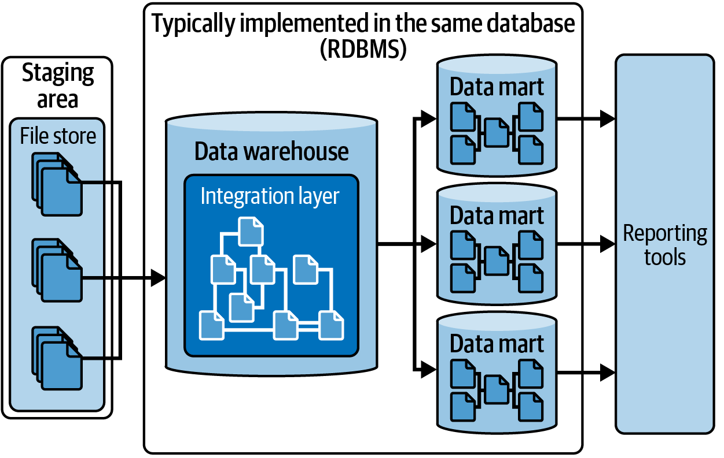
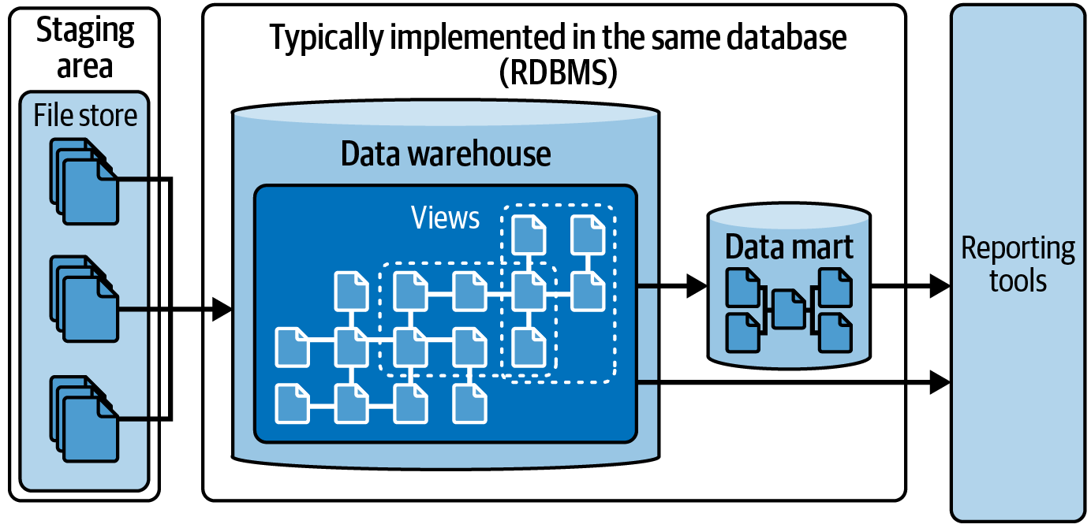
Metodología de Inmon
Metodología de Kimball

Slide 12
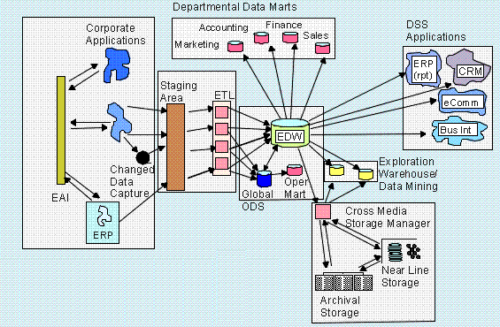
Corporate Information Factory (CIF)
El Enfoque "Fábrica"
El núcleo es el Enterprise Data Warehouse (EDW).
Los datos se extraen de las fuentes.
Se limpian y normalizan (3NF) en el EDW central.
Luego, se alimentan Data Marts departamentales para análisis específicos.

Slide 13
Ventajas y Desventajas (Inmon)
Ventajas
Integridad de datos superior.
Menor redundancia de almacenamiento.
Facilita la actualización de datos (Update Anomalies reducidas).
Visión holística de la empresa.
Desventajas
Alto costo y tiempo inicial (Startup).
Complejidad técnica alta (Modelado 3NF).
Difícil de consultar directamente por usuarios finales (muchos JOINS).

Slide 14
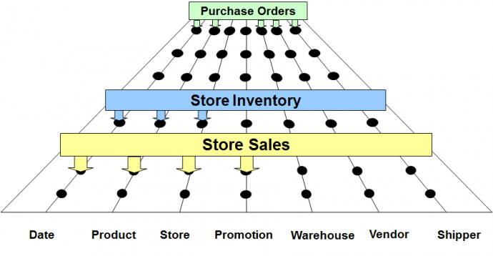
Bus Architecture
El Enfoque "Bus"
No existe un repositorio central normalizado previo.
Los datos van de Staging directamente a Data Marts Dimensionales.
La integración se logra mediante el Bus de Dimensiones Conformadas (ej. Cliente, Fecha son idénticos en todos los marts).

Slide 15
Ventajas y Desventajas (Kimball)
Ventajas
Rápido "Time-to-Market".
Fácil de entender para usuarios de negocio.
Menor costo inicial.
Consultas muy rápidas.
Desventajas
Redundancia de datos (desnormalizado).
Difícil mantener la consistencia (ETL complejo para sincronizar dimensiones).
Menos flexible para preguntas no previstas en el modelo.

Slide 16
Almacén de datos (Data Warehouse)
Aspecto | Inmon | Kimball
Enfoque | Top-down (EDW a marts) | Bottom-up (marts a “bus” corporativo)
Modelo base | 3NF, orientado a integración | Dimensional (hechos/dimensiones)
Punto de partida | Temas/entidades corporativas | Procesos de negocio/analítica
Consultas BI | Menos amigable directo; se consulta vía marts | Muy amigable (estrella)
Integración | Máxima consistencia desde el núcleo | Dimensiones conformadas para consistencia entre marts
Time-to-value | Más lento al inicio | Rápido (valor incremental)
Complejidad ETL | Alta en el EDW | ETL/ELT centrado en modelado dimensional
Riesgos | “Nunca llegar” si el EDW tarda demasiado | Silos si no se gobiernan dimensiones
Cuándo conviene | Entorno regulado, muchas fuentes, foco en gobierno corporativo | Necesidad de reporteo y KPIs rápidos, orientación a autoservicio BI

Slide 17
El Problema Relacional (Las Tablas Originales)
En la base de datos original de Olist, si quieres saber "¿Cuánto vendimos en la categoría 'Beleza' en 'Sao Paulo' en 2017?", tienes que hacer un JOIN gigante de al menos 4 o 5 tablas:
olist_orders_dataset (Para la fecha).
olist_order_items_dataset (Para el precio y la conexión producto-orden).
olist_products_dataset (Para saber la categoría del producto).
olist_customers_dataset (Para saber la ciudad/estado del cliente).
Esto es lento y difícil de visualizar.

Slide 18
MOLAP vs. ROLAP
MOLAP = OLAP multidimensional
Almacena el cubo de datos como una matriz multidimensional
(Normalmente) precalcula todos los agregados
Ventajas:
- Acceso a datos muy eficiente → respuestas rápidas
Desventajas:
- No escala a un gran número de dimensiones
- Requiere un almacén de datos específico

Slide 19
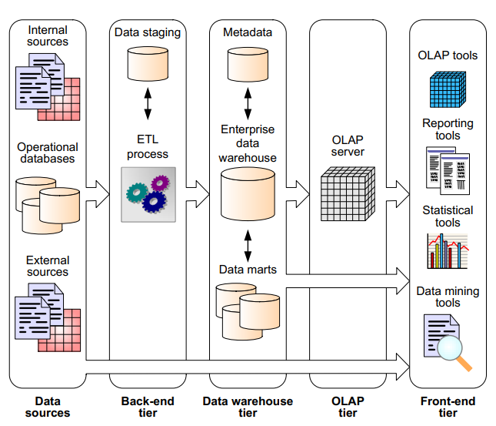
Arquitectura Tipica MOLAP

Slide 20
Sparsity
Imagine un almacén de datos para Safeway.
Supongamos que las dimensiones son: Cliente, Producto, Tienda, Día.
Si hay 100.000 clientes, 10.000 productos, 1.000 tiendas y 1.000 días…
…¡el cubo de datos tiene 1.000.000.000.000.000 de celdas!
Afortunadamente, la mayoría de las celdas están vacías.
Una tienda no vende todos los productos todos los días.
Un cliente nunca ha visitado la mayoría de las tiendas.
Un cliente nunca ha comprado la mayoría de los productos.
Las matrices multidimensionales no son una forma eficiente de almacenar datos dispersos.

Slide 21
MOLAP vs. ROLAP
ROLAP = OLAP relacional
Almacena el cubo de datos en una base de datos relacional
Consultas exprés en SQL
Ventajas:
- Escalable a alta dimensionalidad
- Escalable a grandes conjuntos de datos
- La escasez no es un problema
- Utiliza tecnología consolidada y reconocida
Desventajas:
- El rendimiento de las consultas es más lento que con MOLAP
- Requiere la construcción de índices explícitos

Slide 22
¿Qué pasa con los totales?
La consulta de agregación SQL con GROUP BY no genera subtotales ni totales.
Nuestro informe de tablas cruzadas está incompleto.
State Month SUM
CO Jul 45
CO Aug 50
CO Sep 38
GT Jul 33
GT Aug 36
GT Sep 31
USA Jul 30
USA Aug 42
USA Sep 40
 | CO | GT | USA | Total
Jul | 45 | 33 | 30 | ?
Aug | 50 | 36 | 42 | ?
Sep | 38 | 31 | 40 | ?
Total | ? | ? | ? | ?

Slide 23
¿Qué pasa con los totales?
Una Solución: Un gran UNION ALL
SELECT state, month, SUM(quantity)
FROM sales
GROUP BY state, month
WHERE color = 'Red‘
UNION ALL
SELECT state, "ALL", SUM(quantity)
FROM sales
GROUP BY state
WHERE color = 'Red'
UNION ALL
SELECT "ALL", month, SUM(quantity)
FROM sales
GROUP BY month
WHERE color = 'Red‘
UNION ALL
SELECT "ALL", "ALL", SUM(quantity)
FROM sales
WHERE color = 'Red'
Original
Query
State
Subtotals
Month
Subtotals
Overall
Total

Slide 24
¿Qué pasa con los totales?
Una Solución Mejor
La solución "UNION ALL" se vuelve engorrosa con más de dos atributos de agrupación.
n atributos de agrupación → 2n partes en la unión.
Las extensiones OLAP añadidas a SQL 99 son más prácticas.
CUBE, ROLLUP.
SELECT state, month, SUM(quantity)
FROM sales
GROUP BY CUBE(state, month)
WHERE color = 'Red'

Slide 25
¿Qué pasa con los totales?
Una Solución Mejor
Resultado de CUBE Query
State Month SUM(quantity)
CO Jul 45
CO Aug 50
CO Sep 38
CO NULL 133
GT Jul 33
GT Aug 36
GT Sep 31
GT NULL 100
USA Jul 30
USA Aug 42
USA Sep 40
USA NULL 112
NULL Jul 108
NULL Aug 128
NULL Sep 109
NULL NULL 345
Note el uso de NULL para totales
Subtotales para todos los niveles

Slide 26
ROLLUP vs. CUBE
CUBE calcula toda la red.
ROLLUP calcula una ruta a través de la red.
El orden de la lista GROUP BY es importante.
Agrupa por todos los prefijos de la lista GROUP BY.
GROUP BY ROLLUP(A,B,C)
A,B,C
(A,B) subtotals
(A) subtotals
Total
GROUP BY CUBE(A,B,C)
A,B,C
Subtotals para los siguintes: (A,B), (A,C), (B,C), (A), (B), (C)
Total

Slide 27
Ejemplo: ROLLUP
SELECT color, month, state, SUM(quantity)
FROM sales
GROUP BY ROLLUP(color,month,state)
State, Month, Color
State, Month
State, Color
Month, Color
State
Month
Color
Total

Slide 28
El Modelo Multidimensional y el Cubo de Datos
Los sistemas OLAP y Data Warehouses se basan en el modelo multidimensional, que visualiza los datos en un espacio de n-dimensiones, usualmente llamado Cubo de Datos o Hipercubo.
Un cubo de datos se define por sus dimensiones y sus hechos. A continuación, desglosamos sus componentes clave utilizando un ejemplo de ventas (basado en la base de datos Olist):
Dimensiones y Atributos
Las dimensiones son las perspectivas utilizadas para analizar los datos. En nuestro ejemplo, el cubo tiene tres dimensiones principales:
Producto (Product)
Tiempo (Time)
Cliente (Customer)
Las dimensiones contienen atributos que las describen. Por ejemplo, la dimensión Producto podría tener atributos como product_id y product_category_name.

Slide 29
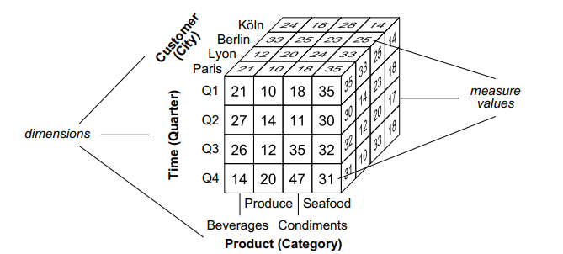

Slide 30
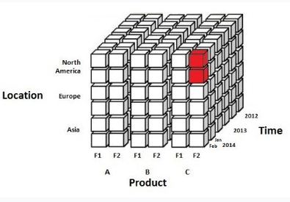
El Modelo Multidimensional
Las operaciones OLAP (Online Analytical Processing) son herramientas fundamentales que permiten a los analistas navegar interactivamente a través de los datos.
Interactividad: Permiten explorar diferentes perspectivas de la información en tiempo real.
Jerarquías: Facilitan el movimiento entre distintos niveles de detalle (grano).
Estructura: Se aplican sobre estructuras de cubos de datos multidimensionales.

Slide 31
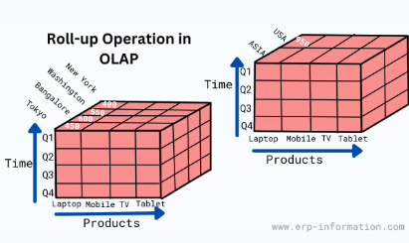
Roll-up (Agregación)
La operación de Roll-up realiza una agregación de los datos moviéndose hacia arriba en la jerarquía de una dimensión.
Acción: Subir en la jerarquía (ej. de Ciudad a País).
Efecto: Reduce el detalle y disminuye el número de dimensiones visibles.
Ejemplo: Sumar las ventas diarias para ver el total mensual.

Slide 32
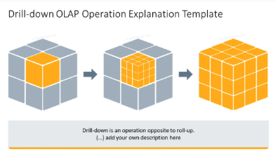
Drill-down (Desglose)
El Drill-down es la operación inversa al Roll-up. Permite navegar desde datos muy resumidos hacia datos más detallados.
Acción: Bajar en la jerarquía o introducir nuevas dimensiones.
Efecto: Aumenta la granularidad y el detalle de la información mostrada.
Ejemplo: Desglosar las ventas anuales por trimestres o por categorías de producto

Slide 33
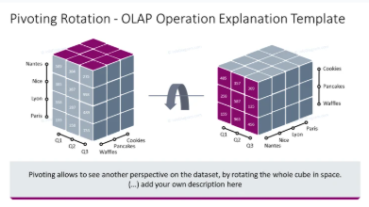
Pivot (Rotación)
La operación Pivot o Rotación cambia la orientación dimensional de los datos para verlos desde una nueva perspectiva.
Acción: Rotar los ejes de visualización (filas por columnas).
Efecto: No cambia los datos, solo su presentación visual.
Utilidad: Facilita la comparación de datos correlacionados al reorganizar la tabla cruzada.

Slide 34
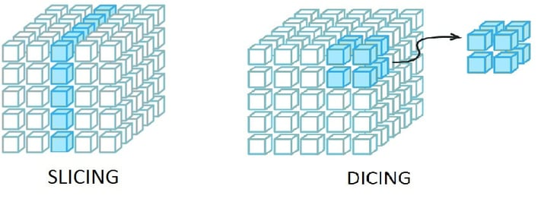
Slice & Dice (Selección)
Slice (Rebanar): Selecciona un solo valor para una de las dimensiones, creando un sub-cubo con una dimensión menos (ej. "Ventas solo en 2023").
Dice (Trocear): Define un sub-cubo seleccionando valores específicos para dos o más dimensiones (ej. "Ventas en 2023 Y en la región Norte").

Slide 35
Operación | Propósito
Add measure | Agrega nuevas medidas a un cubo, calculadas a partir de otras medidas o de niveles de dimensión.
Aggregation operations | Agregan las celdas de un cubo, posiblemente después de realizar una agrupación de celdas.
Dice | Mantiene solo las celdas de un cubo que satisfacen una condición booleana sobre niveles de dimensión, atributos y medidas.
Difference | Elimina del primer cubo las celdas que también están en otro cubo. Ambos cubos deben tener el mismo esquema.
Drill-across | Fusiona dos cubos que tienen el mismo esquema e instancias usando una condición de join.
Drill-down | Desagrega las medidas a lo largo de una jerarquía para obtener datos a una granularidad más fina. Es la operación opuesta a roll-up.
Drop measure | Elimina medidas de un cubo.
Pivot | Rota los ejes de un cubo para ofrecer una presentación alternativa de los datos.
Recursive roll-up | Ejecuta iterativamente operaciones de roll-up sobre una jerarquía recursiva hasta alcanzar el nivel superior.
Rename | Cambia el nombre de uno o varios elementos del esquema de un cubo (dimensiones, niveles, medidas, etc.).
Roll-up | Agrega las medidas a lo largo de una jerarquía para obtener datos a una granularidad más gruesa. Es la operación opuesta a drill-down.
Roll-up* | Notación abreviada para una secuencia de operaciones roll-up.
Slice | Elimina una dimensión del cubo seleccionando una instancia específica en un nivel de esa dimensión.
Sort | Ordena los miembros de una dimensión de acuerdo con una expresión (por ejemplo, alfabéticamente o por valor de una medida).
Union | Combina las celdas de dos cubos que tienen el mismo esquema pero miembros disjuntos (no se superponen).

Slide 36
Diseño Conceptual de Bodegas de Datos

Slide 37
Nivel | Enfoque | Usuario Principal | Ejemplo
Conceptual | Requisitos de Negocio | Usuarios y Analistas | Modelo MultiDim
Lógico | Estructura de Base de Datos | Arquitectos de Datos | Esquema Estrella / ROLAP
Físico | Rendimiento y Almacenamiento | DBAs / Ingenieros | Índices, Particiones

Slide 38
El "Pecado Original" de los proyectos de DW
Muchos ingenieros escuchan al cliente e inmediatamente abren su herramienta de base de datos para crear una tabla de hechos (Fact_Ventas).
El riesgo: Si diseñas pensando en tablas, terminas creando una base de datos que es fácil de construir para el ingeniero, pero difícil de usar para el analista.
La solución: El diseño conceptual obliga a detenerse y preguntar: "¿Qué significa realmente una 'Venta' para este negocio? ¿Incluye devoluciones? ¿Es la fecha de envío o de pedido?".

Slide 39
Los Tres Pilares del Diseño Conceptual
A. Abstracción (Ocultar la complejidad)
Un Data Warehouse integra datos de sistemas muy complejos (ERP, CRM, Excel). Si le muestras esa complejidad a un gerente, se abrumará.
El modelo conceptual actúa como un filtro. Elimina los detalles técnicos irrelevantes (IDs de sistema, logs de auditoría) y deja solo lo que sirve para tomar decisiones (Cliente, Producto, Tiempo, Monto).
Ejemplo: En el sistema operativo, un "Cliente" puede estar dividido en 3 tablas para ahorrar espacio. En el modelo conceptual, "Cliente" es una sola caja simple con sus atributos.
B. Independencia de la Plataforma
Un buen modelo conceptual debe sobrevivir a la tecnología.
Si hoy usas Oracle y mañana migras a Snowflake o BigQuery, tu modelo conceptual no debería cambiar ni una línea.
El negocio sigue siendo el mismo: siguen vendiendo productos a clientes en fechas específicas. La tecnología cambia (cíclicamente), pero las reglas de negocio son estables. Diseñar a nivel conceptual protege la inversión intelectual de la empresa.
C. Comunicación (El Lenguaje Común)
Este es el punto más fuerte. Los usuarios de negocio (Gerentes, Marketing) no hablan SQL ni entienden Diagramas Entidad-Relación (ER) complejos.
El Diseño Conceptual (usando notaciones como MultiDim) utiliza gráficos intuitivos.
Permite que el usuario señale un dibujo y diga: "No, espera, nosotros no analizamos las ventas por 'Ciudad', las analizamos por 'Territorio de Ventas', que es diferente".
Detectar ese error en esta etapa cuesta $0. Detectarlo cuando ya construiste el ETL y las tablas cuesta miles de dólares.

Slide 40
Los Hechos y Medidas (El "Foco de Análisis")
El Hecho (Fact) conecta las dimensiones. Es el evento que ocurrió.
Medidas (Measures): Son los datos numéricos dentro del hecho.
La "firma" del Hecho: Un hecho se define por la combinación de los niveles más bajos de sus dimensiones (ej. Ventas del Producto X, en la Tienda Y, el Día Z).

Slide 41
La "Salsa Secreta": Agregabilidad y Aditividad
El modelo MultiDim obliga a definir cómo se comportan los números.
En un diagrama ER normal, solo ves int o float. En MultiDim, defines la función de agregación:
Aditivas (SUM): Se suman siempre. (Ej. Ventas Totales).
Semi-aditivas: Se suman en unas dimensiones pero no en otras.
En el diagrama MultiDim: Se anota explícitamente. Por ejemplo, al lado de la medida Inventario, se coloca una nota gráfica indicando: SUM(Geografía), AVG(Tiempo).
Esto evita el error de "sumar inventarios de meses distintos" que discutimos antes. El modelo conceptual prohíbe esa operación por diseño.
No-aditivas: No se pueden sumar nunca (ej. Porcentaje de Margen o Temperatura). Deben recalcularse.

Slide 42
Representación Gráfica (Cómo se dibuja)
Esquema (Schema): Es el dibujo completo.
Dimensiones: Se suelen representar como óvalos o círculos que contienen el nombre de la dimensión.
Niveles: Son nodos dentro o conectados a la dimensión.
Relaciones: Flechas que van del nivel hijo al nivel padre (ej. de Ciudad -> a -> País). Esto indica "Muchos a Uno" (Muchas ciudades pertenecen a un país).
Hecho: Un rectángulo central conectado a los niveles base de las dimensiones.

Slide 43
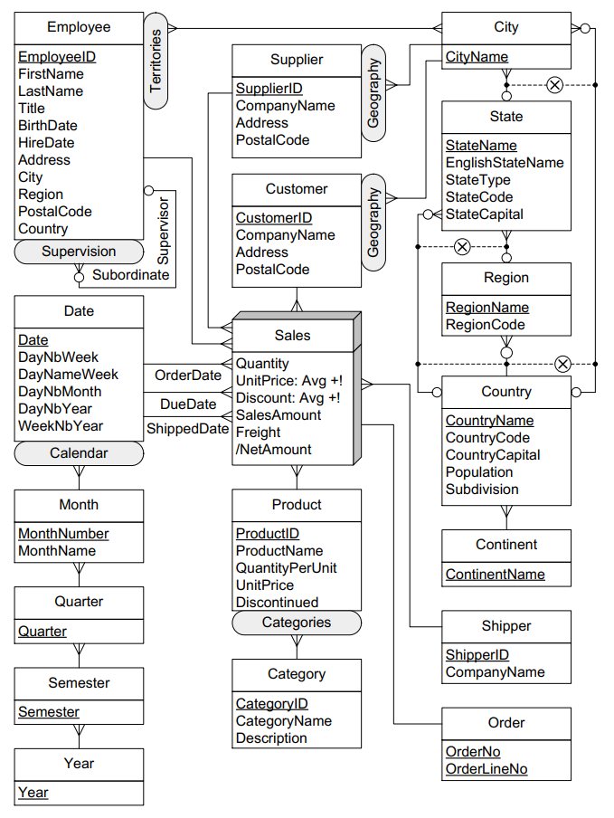

Slide 44
¿Qué es y por qué no usar simplemente ER (Entidad-Relación)?
Modelo ER (Clásico): Está obsesionado con eliminar redundancia. Divide los datos en muchas tablas pequeñas para que nada se repita. Es excelente para guardar datos rápido, pero pésimo para analizarlos.
Modelo MultiDim: Está obsesionado con la navegación. No le importa cómo se guardan los datos, sino cómo el usuario "viaja" a través de ellos.
Definición técnica: El MultiDim es un modelo conceptual gráfico que permite representar datos analíticos de forma intuitiva, soportando jerarquías complejas y diferentes tipos de medidas, independientemente de cómo se implemente luego (SQL, NoSQL, Cubos OLAP).

Slide 45
La Anatomía del Modelo MultiDim
El modelo se compone de tres estructuras principales:
Las Dimensiones y Niveles (El "Contexto")
En MultiDim, una dimensión no es una simple lista; es una estructura organizada.
Niveles (Levels): Son los diferentes grados de detalle (granularidad).
Ejemplo: En la Dimensión Geografía, los niveles podrían ser: Ciudad, Estado, País.
Detalle clave: Cada nivel tiene atributos. Ciudad tiene "Nombre" y "Código Postal". País tiene "Nombre" y "Población".
Identificadores: Cada nivel tiene un ID conceptual que distingue a sus miembros (ej. el código ISO de un país).

Slide 46
Las Jerarquías (El "Mapa de Navegación")
Aquí es donde MultiDim brilla sobre otros modelos. Define cómo se relacionan los niveles entre sí.
Relación Padre-Hijo: Define que varias Ciudades pertenecen a un Estado.
Análisis Drill-down / Roll-up:
Roll-up (Subir): Si sumamos las ventas de todas las Ciudades, obtenemos las ventas del Estado.
Drill-down (Bajar): Si veo las ventas del País, puedo desglosarlas para ver qué Estado vendió más.
Jerarquías Múltiples: MultiDim permite que una dimensión tenga varios caminos.
Ejemplo en Tiempo: Un día puede pertenecer a la jerarquía Día -> Mes -> Año Y TAMBIÉN a la jerarquía Día -> Semana -> Año. El modelo gráfico muestra ambos caminos claramente.

Slide 47
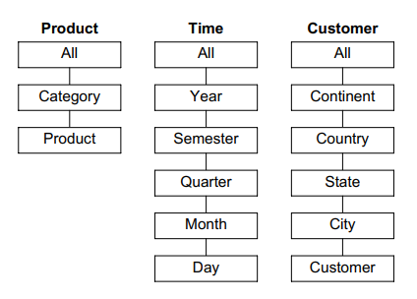
Jerarquías (Hierarchies)
Las jerarquías definen una secuencia lógica de niveles que permite a los usuarios navegar por los datos desde un resumen general hasta el detalle específico. Son el camino predefinido para el análisis.
Ejemplos en Olist:
Jerarquía de Ubicación (Geografía):
Nivel Superior: Estado (ej. SP, RJ)
Nivel Inferior: Ciudad (ej. Sao Paulo, Campinas)
Uso: Permite ver las ventas totales de "Sao Paulo (Estado)" y luego desglosarlas por sus ciudades.
Jerarquía de Tiempo (Calendario):
Nivel 1: Año (2017)
Nivel 2: Trimestre (Q4)
Nivel 3: Mes (Octubre)
Nivel 4: Día (25)
Uso: Permite hacer Drill-down desde un año completo hasta un día específico para encontrar picos de venta.

Slide 48
4 Paso para el modelamiento dimensional
Identificar el proceso que se modela.
Determinar la granularidad con la que se almacenarán los datos.
Elige las dimensiones.
Identifica las medidas numéricas de los datos.

Slide 49
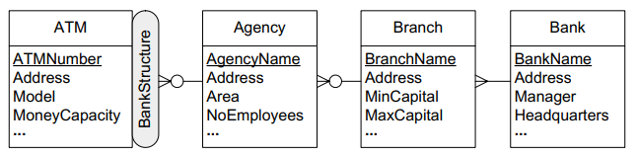
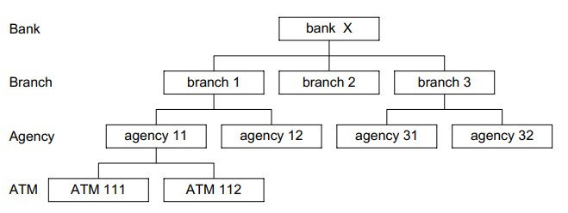

Slide 50
Fase 1: Preparación (Análisis de Requisitos)
Identificar la Objetivo
Listar las Preguntas Analíticas
Fase 2: El Paso a Paso del Diseño (Modelo MultiDim)
1: Definir el Hecho (Fact)
2: Definir las Medidas (Measures)
3: Definir las Dimensiones y Niveles Base
4: Construir las Jerarquías (Hierarchies)
Fase 3: Refinamiento (Conceptos Avanzados de Vaisman)
Ortogonalidad:
Distinguir Instancias:
Restricciones de Integridad:

Slide 51
Fase 1: Preparación (Análisis de Requisitos)
Identificar la Misión: ¿Qué proceso de negocio estamos analizando? (Ej. Ventas, Admisiones hospitalarias, Envíos).
Listar las Preguntas Analíticas: Haz que los alumnos escriban qué preguntas debe responder el sistema.
Ejemplo: "¿Cuál fue el total de ventas por producto y por ciudad el mes pasado?"
Ejercicio: "Aerolínea SkyHigh“
Caso de Negocio: La aerolínea SkyHigh quiere analizar la eficiencia de sus operaciones en el último año. El gerente de operaciones te ha entregado los siguientes requisitos para el diseño de su Data Warehouse:
*"Necesitamos analizar cada vuelo realizado. Nos interesa saber cuántos pasajeros viajaron, cuántos litros de combustible se consumieron y los minutos de retraso (si hubo).
Queremos ver esta información desglosada por tiempo (necesitamos poder agrupar por día, mes, trimestre y año).
También es vital analizar el rendimiento según la ruta geográfica. Ten en cuenta que cada vuelo tiene un Aeropuerto de Origen y uno de Destino. Los aeropuertos pertenecen a una Ciudad, y las ciudades a un País.
Por último, queremos comparar qué modelos de aviones son más eficientes. De cada avión sabemos su matrícula, su Modelo (ej. Boeing 737) y el Fabricante (ej. Boeing)."

Slide 52
Ejercicio: "Aerolínea SkyHigh“
Caso de Negocio: La aerolínea SkyHigh quiere analizar la eficiencia de sus operaciones en el último año. El gerente de operaciones te ha entregado los siguientes requisitos para el diseño de su Data Warehouse:
*"Necesitamos analizar cada vuelo realizado. Nos interesa saber cuántos pasajeros viajaron, cuántos litros de combustible se consumieron y los minutos de retraso (si hubo).
Queremos ver esta información desglosada por tiempo (necesitamos poder agrupar por día, mes, trimestre y año).
También es vital analizar el rendimiento según la ruta geográfica. Ten en cuenta que cada vuelo tiene un Aeropuerto de Origen y uno de Destino. Los aeropuertos pertenecen a una Ciudad, y las ciudades a un País.
Por último, queremos comparar qué modelos de aviones son más eficientes. De cada avión sabemos su matrícula, su Modelo (ej. Boeing 737) y el Fabricante (ej. Boeing).“
- Rutas scon Mas retraso. Regios , Tiempo . Aaero Puesto
- Rutas con menos gasto de combustible
- Rutas mas comunes

Slide 53
Fase 2: El Paso a Paso del Diseño (Modelo MultiDim)
Paso 1: Definir el Hecho (Fact)
El "Hecho" es el foco del análisis. En el modelo MultiDim, esto se representa como el nodo central.
Acción: Identificar el evento que genera datos.
¿Qué evento estamos contando o midiendo?
Representación: Un rectángulo o caja con el nombre del hecho (ej. Ventas).
Paso 2: Definir las Medidas (Measures)
Son los atributos numéricos del Hecho que cuantifican el proceso.
Acción: Listar los indicadores de rendimiento.
Clasificación:
Aditivas: Se pueden sumar en todas las dimensiones (ej. Cantidad Vendida).
Semi-aditivas: No se pueden sumar en algunas dimensiones, usualmente el tiempo (ej. Saldo de Inventario).
No aditivas: No se suman (ej. Margen Unitario o porcentajes).
Representación: Se listan dentro de la caja del Hecho.
Paso 3: Definir las Dimensiones y Niveles Base
Las dimensiones son las perspectivas de análisis ("por producto", "por tiempo").
Acción: Identificar los "Niveles" (Levels). Un Nivel es un conjunto de datos con características similares (ej. Producto, Cliente, Tienda).
Representación: Los Niveles se dibujan como óvalos o rectángulos conectados al Hecho.

Slide 54
Fase 2: El Paso a Paso del Diseño (Modelo MultiDim)
Paso 3: Definir las Dimensiones y Niveles Base
Las dimensiones son las perspectivas de análisis ("por producto", "por tiempo").
Acción: Identificar los "Niveles" (Levels). Un Nivel es un conjunto de datos con características similares (ej. Producto, Cliente, Tienda).
Representación: Los Niveles se dibujan como óvalos o rectángulos conectados al Hecho.
Paso 4: Construir las Jerarquías (Hierarchies)
Las jerarquías permiten la agregación de datos (Drill-down / Roll-up).
Acción: Establecer relaciones Padre-Hijo entre niveles.
Tipos de Jerarquías a enseñar:
Simples: Una sola línea de ascenso.
Múltiples: Un nivel tiene varios padres (ej. El Tiempo puede agruparse en Semana O en Mes).
Paso 5: Definir los Parámetros (Atributos de Nivel)
No todo es un nivel jerárquico. Hay información descriptiva que no sirve para agrupar, sino para informar.
Acción: Añadir atributos descriptivos a los niveles.
Ejemplo: Para el nivel Producto, los parámetros pueden ser Color, Peso, Descripción.
Representación: Se anotan asociados al nivel correspondiente.

Slide 55
Niveles y Granularidad (Levels)
Un nivel representa la granularidad o el nivel de detalle al cual las medidas son representadas o agregadas. En el ejemplo de ventas, las cifras pueden estar agregadas a los siguientes niveles:
Categoría (para la dimensión Producto).
Trimestre/Quarter (para la dimensión Tiempo).
Ciudad (para la dimensión Cliente).

Slide 56
Fase 3: Refinamiento Para obtener una calificación alta o profundizar, introduce estos conceptos que diferencian este libro de otros más básicos:
Ortogonalidad: Explicar que las dimensiones deben ser independientes entre sí (el tiempo no depende del producto).
Distinguir Instancias:
Diferenciar entre el Esquema (el dibujo) y la Instancia (los datos reales)..
Restricciones de Integridad:
¿Cada hijo tiene un solo padre? (Jerarquía estricta).
¿Existen padres sin hijos?

Slide 57
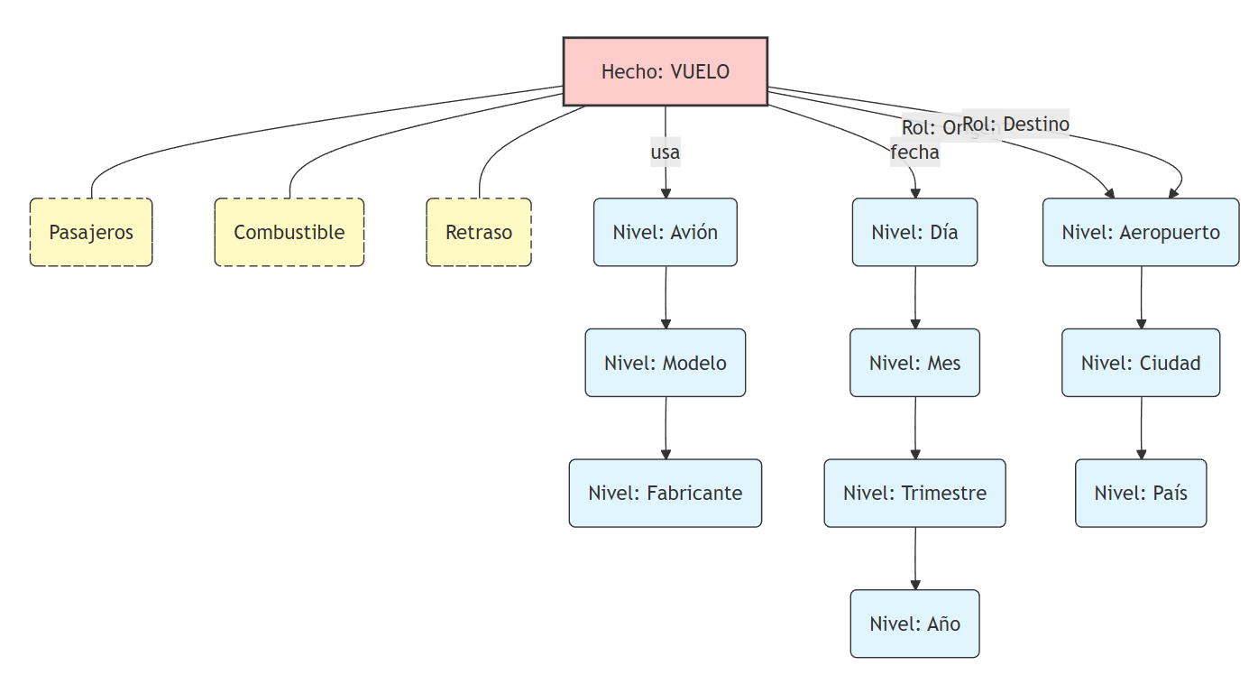

Slide 58
Dinámica de las Medidas y Agregación
Cada medida en un cubo tiene una instrucción matemática (función) que le dice cómo comportarse cuando "alejamos" la vista (Zoom Out).
¿Qué es la Agregación? Es el proceso de combinar muchos valores individuales en uno solo. Ocurre automáticamente cuando cambiamos el nivel de detalle (granularidad) usando las jerarquías.
Ejemplo :
Vista Detallada: Ventas por Ciudad.
Acción: Subir de nivel a País (Roll-up).
Resultado: El sistema aplica la operación SUMA (SUM) a todas las ciudades para mostrar el total del país.
El objetivo final: Si subimos al nivel más alto ("All"), el cubo nos dará un solo número: la venta total histórica de toda la empresa.

Slide 59
Reglas de Oro para la Agregación (Resumibilidad)
Para que los números sean confiables al sumarlos, el modelo debe cumplir tres condiciones lógicas:
A. No Duplicar (Disyunción)
Regla: Un elemento no puede pertenecer a dos grupos al mismo tiempo en el nivel superior.
Ejemplo de Error: Si un producto pertenece a la categoría "Hogar" y también a "Decoración", al sumar las categorías, ese producto se sumaría dos veces.
Solución: Estructuras jerárquicas limpias y únicas.
B. No Perder Datos (Completitud)
Regla: Todos los elementos deben tener un "padre" en el nivel superior.
Ejemplo de Error: Si hay ventas registradas el día "31 de Febrero" (fecha inválida) o en una fecha que no está asignada a ningún mes en la dimensión tiempo, esas ventas desaparecerán al ver el reporte mensual.
Solución: Integridad referencial y limpieza de datos (Data Quality).
C. Operación Correcta (Corrección)
Regla: Usar la función matemática que tenga sentido para el tipo de dato.
Ejemplo: No tiene sentido "Sumar" las temperaturas de los pacientes de un hospital para ver el estado general. Sería mejor usar "Promedio".

Slide 60
Clasificación de Medidas
No todos los datos se pueden sumar. Dependiendo de cómo se comportan, las medidas se dividen en tres tipos:
Medidas Aditivas (Las fáciles)
Se pueden sumar a través de todas las dimensiones (Tiempo, Producto, Cliente).
Ejemplo: Cantidad Vendida, Monto de Venta.
Lógica: Venta Enero + Venta Febrero = Venta Total.
Medidas Semi-Aditivas (Las cuidadosas)
Se pueden sumar en algunas dimensiones, pero NO en el tiempo.
Ejemplo: Inventario (Stock) o Saldo Bancario.
Lógica:
Stock Tienda A + Stock Tienda B = Stock Total (Correcto).
Stock Enero + Stock Febrero = ¿Stock Total? (Incorrecto, no tiene sentido sumar inventarios de meses distintos).
Solución: Para el tiempo, se usa "Promedio" o "Último valor del mes".
3. Medidas No-Aditivas (Las complejas)
No se pueden sumar en ninguna dimensión.
Ejemplo: Precio Unitario, Margen de Ganancia (%), Temperatura.
Solución: Nunca se suman. Se calculan promedios, máximos/mínimos, o se recalculan los porcentajes al final.

Slide 61
Optimización del Cubo (Cómo hacerlo rápido)
Para que el cubo responda instantáneamente, usamos pre-cálculos. Dependiendo de la función, esto es fácil o difícil:
Medidas Distributivas (Rápidas): Podemos calcular pedacitos por separado y luego juntarlos.
Funciones: SUM, COUNT, MIN, MAX.
Ejemplo: Sumo las ventas del Norte, sumo las del Sur, y luego sumo esos dos resultados.
Medidas Algebraicas (Intermedias): Requieren una fórmula simple con datos distributivos.
Funciones: AVERAGE (Promedio).
Lógica: Guardo la Suma y el Conteo por separado, y al final divido.
Medidas Holísticas (Lentas): No se pueden pre-calcular por partes; requieren leer todos los datos originales cada vez.
Funciones: MEDIAN (Mediana), MODE (Moda), DISTINCT COUNT (Conteo Distinto).
Costo: Son las más pesadas para el servidor.

Slide 62
Modelo Lógico
El Gran Cambio: De "Niveles" a "Tablas"
En el diseño conceptual (MultiDim), nos preocupábamos por la navegación. En el diseño lógico, nos preocupamos por cómo organizar tablas y columnas para que las consultas sean rápidas.
El objetivo principal aquí es transformar el gráfico MultiDim en un conjunto de tablas relacionales.

Slide 63
Diseño del Modelo Lógico
.
El diseño lógico de bases de datos será el tema de las próximas dos semanas.
Diseño lógico vs. diseño físico:
- Diseño lógico = organización conceptual de la base de datos
-- Crear una abstracción para un proceso real
Diseño físico = cómo se almacenan los datos
- Seleccionar estructuras de datos (tablas, índices, vistas materializadas)
- Organizar las estructuras de datos en disco
Tres objetivos principales del diseño lógico:
- Simplicidad
- Expresividad
- Rendimiento

Slide 64
Metas para el Diseño del Modelo Lógico
.
Simplicidad
Los usuarios deben comprender el diseño.
El modelo de datos debe coincidir con el modelo conceptual de los usuarios.
Las consultas deben ser fáciles e intuitivas de escribir.
Expresividad.
Incluir suficiente información para responder a todas las consultas importantes.
Incluir todos los datos relevantes (sin datos irrelevantes).
Rendimiento.
Un diseño físico eficiente debe ser posible.

Slide 65
2. Los Dos Protagonistas
El modelo lógico divide el mundo en dos tipos de tablas muy diferentes:
A. Tabla de Hechos (Fact Table)
Es la tabla central, generalmente enorme (millones de filas).
Contenido: Contiene las Medidas (números, métricas) y las Claves Foráneas (Foreign Keys) que apuntan a las dimensiones.
Características: Es "delgada" (pocas columnas) pero muy "larga" (muchas filas).
Ejemplo: Fact_Ventas (contiene id_producto, id_tiempo, id_tienda, cantidad, monto_total).
B. Tabla de Dimensiones (Dimension Table)
Son las tablas satélite que rodean al hecho.
Contenido: Contiene los atributos descriptivos (texto) que usamos para filtrar y agrupar.
Características: Es "ancha" (muchas columnas descriptivas) pero "corta" (pocas filas comparada con la de hechos).
Ejemplo: Dim_Producto (contiene nombre, categoría, color, peso, proveedor).

Slide 66
Los Esquemas (Topologías)
Esta es la parte más famosa del diseño lógico de DW. ¿Cómo conectamos estas tablas?

Slide 67
Esquema en Estrella (Star Schema)
Es el diseño más simple y popular.
Estructura: Una tabla de hechos en el centro rodeada directamente por tablas de dimensiones.
Clave: Las dimensiones están Desnormalizadas.
¿Qué significa? Que toda la información del producto (incluida su categoría y subcategoría) está en una sola tabla Dim_Producto.
Ventaja: Las consultas SQL son sencillas (menos JOINs) y rápidas.
Desventaja: Hay redundancia de datos (el nombre de la categoría "Electrónica" se repite miles de veces), pero en DW el almacenamiento es barato, así que esto se acepta.
Fecha
Tabla de Hechos
Promoción
Ventas
Producto
Tienda
Tablas de Dimenciones

Slide 68
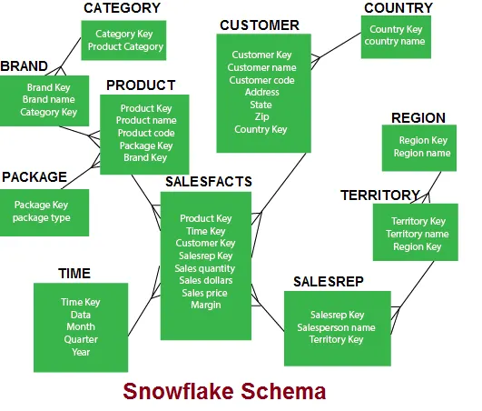
B. Esquema en Copo de Nieve (Snowflake Schema)
Es una variación más compleja.
Estructura: La tabla de hechos está en el centro, pero las dimensiones se ramifican hacia afuera.
Clave: Las dimensiones están Normalizadas.
¿Qué significa? La tabla Dim_Producto solo tiene datos del producto y apunta a otra tabla Dim_Categoria.
Ventaja: Ahorra espacio de almacenamiento y facilita el mantenimiento si cambian las descripciones.
Desventaja: Las consultas son más lentas y complejas porque requieren muchos más JOINs para llegar a la información.
https://medium.com/@adityagoel2397/star-snowflake-and-fact-constellation-galaxy-schema-schemas-a6434dc5325e

Slide 69
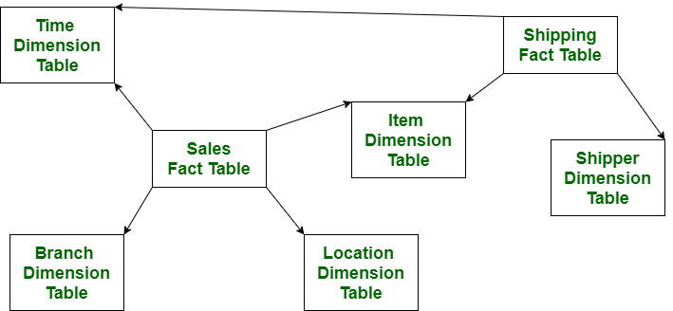
C. Constelación de Hechos (Fact Constellation)
Es lo que sucede en la realidad en empresas grandes.
Estructura: Múltiples tablas de hechos comparten tablas de dimensiones.
Ejemplo: Una Fact_Ventas y una Fact_Inventario comparten las mismas dimensiones Dim_Producto y Dim_Tiempo. Esto permite cruzar procesos de negocio (Ventas vs. Stock).

Slide 70
Característica | Esquema en Estrella (Star Schema) | Esquema de Copo de Nieve (Snowflake Schema) | Esquema Galaxia (Galaxy Schema)
Normalización | Baja (desnormalizado) | Media – Alta | Mixta (dimensiones compartidas + normalizadas)
Rendimiento de Consultas | Rápido (menos uniones o joins) | Moderado a lento (más uniones o joins) | Variable (depende del tamaño de la tabla de hechos y profundidad de joins)
Complejidad | Baja | Media | Alta
Uso de Almacenamiento | Mayor (datos redundantes) | Menor (dimensiones deduplicadas) | Mixto (las dimensiones compartidas reducen la duplicidad)
Flexibilidad de Modelado | Limitada para jerarquías profundas | Fuerte modelado jerárquico | Soporta múltiples dominios y niveles de granularidad
Ideal Para | Dashboards, alta concurrencia, BI ad hoc | Datos jerárquicos, optimización de almacenamiento | Analítica a nivel empresarial, modelos multiproceso

Slide 71
Esquemas en Arquitecturas Lakehouse
Las plataformas Lakehouse combinan Data Lakes con tablas ACID (tipo Data Warehouse).
Aunque la data cruda usa "schema-on-read" (esquema al leer), las zonas curadas requieren diseño formal.
Estrategias en la Capa Gold (Curada)
Star Schemas: Estándar para consumo de BI.
Snowflake Schemas: Para reportes con jerarquías complejas.
Galaxy Schemas: Para modelado de múltiples dominios de negocio.
Importancia de la Evolución del Esquema
Los Lakehouses permiten modificaciones estructurales a lo largo del tiempo:
Crecimiento de jerarquías.
División de dimensiones.
Expansión de tablas de hechos a nuevos niveles de granularidad.
Los modelos deben ser flexibles para adaptar datos que llegan más rápido y en formas más variadas que en ETL tradicional.
Capas Semánticas (ej. dbt, Looker)
Asumen estructuras tipo estrella (Star-like).
Requieren dimensiones y tablas de hechos estables para definir métricas limpias.

Slide 72
Gestión de Dimensiones y Optimización
Desafíos en Dimensiones (Streaming)
Los pipelines deben manejar:
Claves de dimensión que llegan tarde (Late-arriving keys).
Dimensiones lentamente cambiantes (SCDs).
Timestamps de eventos desordenados.
Snowflake Schemas: Ofrecen mejor mantenibilidad para jerarquías que cambian rápidamente.
Optimización del Motor de Consultas
Star Schemas: Ideales para refrescos rápidos en dashboards de tiempo real.
Vistas Materializadas: Para agregados desnormalizados.
Vectorización y Hints: Cruciales para optimizar uniones complejas en esquemas Snowflake o Galaxy.

Slide 73
Fase 1: Reglas de Transformación (El Método)
1. Transformación de Dimensiones (Desnormalización)
En el diseño conceptual teníamos niveles separados (Ciudad - País).
Enfoque Estrella (Recomendado): "Aplastamos" toda la jerarquía en una sola tabla. Esto simplifica las consultas SQL (menos JOINs).
Enfoque Copo de Nieve: Creamos una tabla por cada nivel.
2. Creación de Claves Surrogadas (Surrogate Keys)
No debemos usar el código operativo del sistema (ej. matrícula del avión) como clave primaria en el Data Warehouse, porque los textos cambian o se repiten.
Acción: Crear una columna ID_Propio (numérico, autoincremental) para cada dimensión.
Ejemplo: ID_Avion (1, 2, 3...) en lugar de la matrícula "HK-4567".
3. Transformación del Hecho
El nodo central se convierte en la Tabla de Hechos.
Contenido: Debe tener las Claves Foráneas (FK) que apuntan a las dimensiones + las Medidas numéricas.

Slide 74
Fase 2: tablas reales
Vamos a convertir el esquema de la aerolínea en tablas reales. Usaremos el Esquema en Estrella (Star Schema), que es el estándar de la industria.
Paso 1: Diseñar la Dimensión Tiempo (DIM_TIEMPO)
Aplastamos los niveles (Día, Mes, Trimestre, Año) en una sola tabla ancha.
Columna | Tipo de Dato | Descripción
ID_Tiempo (PK) | INT | Clave Surrogada (ej. 20231025)
Fecha_Real | DATE | Dato original
Dia_Semana | VARCHAR | Lunes, Martes...
Mes_Nombre | VARCHAR | Octubre
Trimestre | CHAR(2) | Q4
Anio | INT | 2023

Slide 75
Fase 2: tablas reales
Vamos a convertir el esquema de la aerolínea en tablas reales. Usaremos el Esquema en Estrella (Star Schema), que es el estándar de la industria.
Paso 1: Diseñar la Dimensión Tiempo (DIM_TIEMPO)
Aplastamos los niveles (Día, Mes, Trimestre, Año) en una sola tabla ancha.
Columna | Tipo de Dato | Descripción
ID_Tiempo (PK) | INT | Clave Surrogada (ej. 20231025)
Fecha_Real | DATE | Dato original
Dia_Semana | VARCHAR | Lunes, Martes...
Mes_Nombre | VARCHAR | Octubre
Trimestre | CHAR(2) | Q4
Anio | INT | 2023

Slide 76
Dimensión Avión (DIM_AVION)
Integramos Avión, Modelo y Fabricante en una sola tabla.
Columna | Tipo de Dato | Descripción
ID_Avion (PK) | INT | Clave Surrogada
Matricula | VARCHAR | Código natural (NK)
Modelo_Nombre | VARCHAR | "Boeing 737"
Fabricante_Nombre | VARCHAR | "Boeing"
Capacidad_Max | INT | Atributo descriptivo

Slide 77
Dimensión Geográfica (DIM_AEROPUERTO)
Integramos Aeropuerto, Ciudad y País.
Columna | Tipo de Dato | Descripción
ID_Aeropuerto (PK) | INT | Clave Surrogada
Codigo_IATA | CHAR(3) | Ej. "MDE", "BOG"
Nombre_Aeropuerto | VARCHAR | "José María Córdova"
Ciudad_Nombre | VARCHAR | "Rionegro"
Pais_Nombre | VARCHAR | "Colombia"

Slide 78
Paso 4: Diseñar la Tabla de Hechos (FACT_VUELOS)
Aquí es donde ocurre la magia. Debemos conectar todo y manejar el problema de los Roles (Origen/Destino).
"¿Cuántas columnas de ID de aeropuerto necesitamos?"
Respuesta: Dos. Una para el rol de salida y otra para el de llegada. Ambas apuntan a la misma tabla DIM_AEROPUERTO.
Estructura de la Tabla de Hechos:
Tipo | Columna | Descripción
FK | ID_Tiempo | ¿Cuándo voló?
FK | ID_Avion | ¿Qué avión?
FK | ID_Aeropuerto_Origen | ¿De dónde salió? (Apunta a DIM_AEROPUERTO)
FK | ID_Aeropuerto_Destino | ¿A dónde llegó? (Apunta a DIM_AEROPUERTO)
Medida | Cantidad_Pasajeros | Sumable
Medida | Litros_Combustible | Sumable
Medida | Minutos_Retraso | Sumable / Promediable

Slide 79
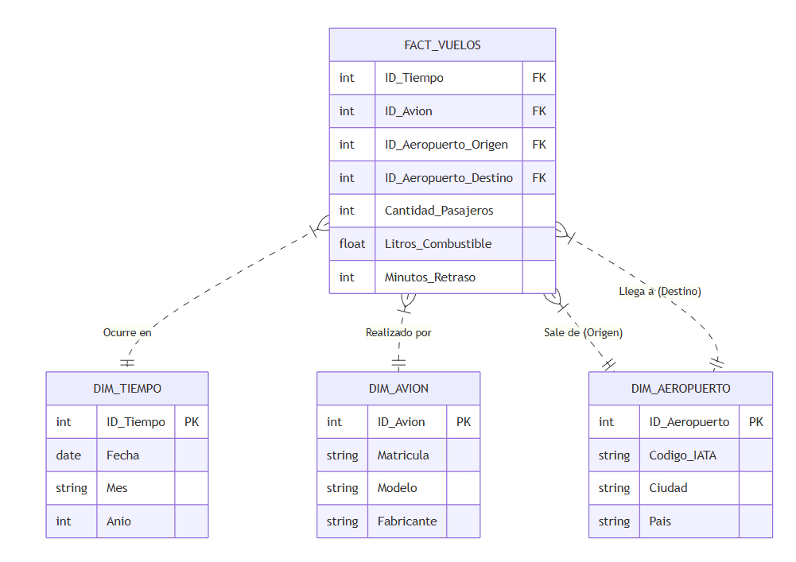

Slide 80
Concepto Técnico: "Role-Playing Dimensions"
En el libro en Kimball, esto se llama Dimensiones con Roles (Role-Playing Dimensions).
DIM_AEROPUERTO
FACT_VUELOS
ID_Aeropuerto | Nombre | Ciudad
101 | El Dorado | Bogotá
102 | J.M. Córdova | Medellín
103 | Miami Intl | Miami
ID_Vuelo | ID_Origen | ID_Destino | Pasajeros
V001 | 101 | 103 | 150
V002 | 103 | 102 | 180
SELECT
V.ID_Vuelo,
O.Ciudad AS Ciudad_Origen, -- Alias 'O' para el origen
D.Ciudad AS Ciudad_Destino, -- Alias 'D' para el destino
V.Cantidad_Pasajeros
FROM
FACT_VUELOS V
-- Hacemos JOIN con la tabla de aeropuertos PRIMERA VEZ (Rol: Origen)
JOIN
DIM_AEROPUERTO O ON V.ID_Aeropuerto_Origen = O.ID_Aeropuerto
-- Hacemos JOIN con la tabla de aeropuertos SEGUNDA VEZ (Rol: Destino)
JOIN
DIM_AEROPUERTO D ON V.ID_Aeropuerto_Destino = D.ID_Aeropuerto;

Slide 81
Un Detalle Técnico Crucial: Las Claves Surrogadas (Surrogate Keys)
En el modelo lógico de DW, NUNCA confiamos en las claves primarias del sistema operacional (como el RUT, DNI o el ID del producto en el ERP).
Problema: Si el ERP recicla los IDs o si fusionamos dos empresas con sistemas diferentes, los IDs pueden chocar.
Solución (Surrogate Keys): Creamos nuestros propios IDs sintéticos (generalmente enteros secuenciales: 1, 2, 3...) para cada fila en las tablas de dimensiones.
Beneficio: Nos aísla de los cambios en los sistemas fuente y permite manejar el histórico (si un empleado cambia de cargo, podemos tener dos registros con diferentes claves surrogadas pero el mismo ID de empleado original).

Slide 82
Dimensiones degeneradas
A veces una dimensión es solo un identificador sin atributos interesantes.
En el ejemplo: (ID de transacción, Producto) era la clave candidata.
"ID de transacción" solo agrupa productos comprados en el mismo carrito.
Dos opciones:
Descartar la dimensión.
La tabla de hechos queda sin clave primaria, y está bien.
Útil si no se necesita para análisis.
Usar una "dimensión degenerada".
Guardar el identificador directamente en la tabla de hechos.
No crear una tabla de dimensión aparte.
Se usa para ID de transacción, número de factura, etc.

Slide 83
¿Cuántas dimensiones?
¿Modelar dos conceptos como dimensiones separadas, o como dos aspectos de la misma dimensión?
Ejemplo: tipos de promociones.
Anuncios, descuentos, cupones, exhibiciones de cabecera.
Opción A: 4 dimensiones.
Una dimensión por cada tipo de promoción.
Opción B: 1 dimensión.
Cada fila captura una combinación de anuncio, descuento, cupón y exhibición.
Factores a considerar:
Cómo piensan los usuarios sobre los datos.
¿Un anuncio y un cupón son promociones distintas o aspectos de la misma?
Menos tablas suele ser mejor.
Generalmente menos tablas = diseño más simple.
Implicaciones de rendimiento (ver siguiente diapositiva).

Slide 84
¿Cuántas dimensiones?
Implicaciones de rendimiento
La mayoría de consultas OLAP están limitadas por E/S (I/O bound).
Son intensivas en datos, no en cómputo.
Leer datos del disco es el cuello de botella.
Para consultas "típicas" en hardware "típico":
El tamaño en disco se aproxima al rendimiento de la consulta.
Mantener bajos los requerimientos de almacenamiento es importante.
El modelado dimensional impacta el almacenamiento.

Slide 85
Implicaciones de rendimiento:
supuestos
Consideremos los extremos.
Supuestos:
100 millones de filas de hechos.
3 columnas de medidas de 4 bytes en la tabla de hechos.
100 atributos dimensionales, tamaño promedio = 20 bytes.
Tres opciones de modelado:
Una dimensión "Todo".
Cada atributo en su propia dimensión.
5 dimensiones (Fecha, Producto, Tienda, Promoción, ID de transacción).

Slide 86
Opción A: una dimensión "Todo"
La tabla de hechos es muy delgada (16 bytes por fila).
3 columnas de hechos de 4 bytes.
1 clave foránea de 4 bytes hacia la dimensión "Todo".
La dimensión es muy ancha (2000 bytes por fila).
100 atributos por 20 bytes cada uno.
La dimensión tiene tantas filas como la tabla de hechos.
Cada fila de hechos tiene una combinación distinta de atributos.
Espacio total estimado:
1,6 GB de hechos + 200 TB de dimensión.
16 bytes * 100 millones = 1,6 GB.
2000 bytes * 100 millones = 200 TB.

Slide 87
Opción B: una dimensión por atributo
Ej.: dimensión de nombre del gerente, apellido del gerente, etc.
La tabla de hechos es ancha (212 bytes por fila).
Asumir claves de 2 bytes para todas las dimensiones.
Supuesto generoso.
Las dimensiones son muy delgadas y con pocas filas.
Espacio estimado:
Tabla de hechos: 21,2 GB.
Dimensiones: despreciable (< 132 MB en total).
Ninguna dimensión supera 60.000 filas.
Cada fila de dimensión ~22 bytes.
100 tablas de dimensiones.

Slide 88
Opción C: dimensiones correlacionadas
Opción C: cuatro/cinco dimensiones lógicas adecuadas.
La tabla de hechos es bastante delgada (28 bytes).
Claves de 2 bytes para Fecha y Tienda.
Claves de 4 bytes para Producto, Promoción e ID de transacción.
3 columnas de hechos de 4 bytes.
Las dimensiones son anchas, pero con pocas filas.
Espacio estimado:
Tabla de hechos: 2,8 GB (28 bytes * 100 millones).
Dimensiones: despreciable (< 130 MB en total).

Slide 89
¿Por qué la opción C es la mejor?
Los atributos que pertenecen al mismo objeto lógico están altamente correlacionados.
Atributos correlacionados:
(nombre de producto, marca).
Número de combinaciones distintas = número de productos.
Atributos no correlacionados:
(nombre de producto, fecha).
Combinaciones = productos * fechas.
No hay correlación entre fecha y producto.
Combinar atributos no correlacionados en una misma dimensión dispara el tamaño.
Cuando los atributos son semi-correlacionados, el diseñador puede elegir.
Ejemplo de promociones:
Frecuentemente ocurren juntas anuncio, cupón, descuento y exhibición.
El número de combinaciones es pequeño.
Es razonable unirlas en una sola dimensión de Promoción.

Slide 90
Hechos transaccionales vs. de instantánea (Snapshot)
Transaccionales
Cada fila representa un evento discreto.
Proporcionan la información más granular y detallada.
Instantánea (Snapshot)
Cada fila representa un estado en un punto del tiempo.
Las instantáneas se toman en intervalos predefinidos.
Ejemplos: por hora, diario o semanal.
Proporcionan una visión acumulada.
Se usan para procesos continuos o medidas de intensidad.
Ejemplos: saldo de cuenta, nivel de inventario, temperatura de una sala.

Slide 91
Hechos transaccionales vs. de instantánea (Snapshot)
Son dos organizaciones complementarias.
El contenido de información es similar.
La vista de instantánea se puede derivar de los hechos transaccionales. Pero no al revés.
¿Por qué usar hechos de instantánea?
El muestreo es la única opción para procesos continuos (p. ej., sensores).
Compresión de datos: registrar cada evento puede ser demasiado.
Ejemplo: precio de acción en cada transacción vs. precio de apertura/cierre.
Expresividad de consulta: algunas preguntas son más simples con instantáneas.
Ejemplo: saldo diario promedio.

Slide 92
Hechos semi-aditivos
Los hechos de instantánea suelen ser semi-aditivos.
Se pueden sumar a través de dimensiones que no son fecha.
No se deben sumar a través de la dimensión de fecha.
Ejemplo:
Saldo total en una fecha específica: OK.
Saldo total de un cliente a lo largo del tiempo: NO OK.
Promedios en el tiempo:
Ejemplo: saldo diario promedio.
Se calcula sumando saldos por periodos y dividiendo por el número de periodos.
No basta con usar AVG() sin pensar en el grano.

Slide 93
Tablas de hechos sin hechos (Factless)
Las tablas transaccionales no tienen filas para no-eventos.
Ejemplo: no hay filas para productos que no se vendieron.
Esto tiene aspectos buenos y malos.
Bueno: aprovecha la dispersión; mucho menos dato si los eventos son raros.
Malo: no hay registro de no-eventos.
Ejemplo de pregunta difícil:
¿Qué productos en promoción no se vendieron?
Tabla de hechos sin hechos:
No tiene columnas numéricas de hechos.
Se usa para capturar relaciones entre dimensiones.
Puede incluir una columna dummy con valor 1.
Ejemplos:
Cobertura de promociones: qué productos estuvieron en promoción en qué tiendas y qué días.
Mapeo estudiante/departamento: campo de estudio de cada estudiante, incluso si no se inscribió en cursos.

Slide 94
Transactional vs. Snapshot Facts
Transactional
Snapshot
Nombre | Fecha | Tipo | Monto
Carlos | 1 Oct. | CRÉDITO | +40
Pedro | 1 Oct. | CRÉDITO | +10
Carlos | 3 Oct. | DÉBITO | -10
Pedro | 3 Oct. | CRÉDITO | +20
Carlos | 4 Oct. | DÉBITO | -5
Carlos | 4 Oct. | CRÉDITO | +15
Pedro | 4 Oct. | CRÉDITO | +50
Carlos | 5 Oct. | DÉBITO | -20
Pedro | 5 Oct. | DÉBITO | -10
Pedro | 5 Oct. | DÉBITO | -15
Nombre | Fecha | Saldo
Carlos | 1 Oct. | 40
Pedro | 1 Oct. | 10
Carlos | 2 Oct. | 40
Pedro | 2 Oct. | 10
Carlos | 3 Oct. | 30
Pedro | 3 Oct. | 30
Carlos | 4 Oct. | 40
Pedro | 4 Oct. | 80
Carlos | 5 Oct. | 40
Pedro | 5 Oct. | 55

Slide 95
Dimensiones de cambio lento (SCD)
En comparación con las tablas de hechos, las dimensiones son relativamente estables.
Las nuevas transacciones de ventas ocurren constantemente.
Los nuevos productos se introducen rara vez.
Las nuevas tiendas se abren muy rara vez.
Los valores de atributos de filas existentes sí cambian ocasionalmente con el tiempo.
Un cliente se muda a una nueva dirección.
Reorganización de distritos/regiones de tiendas.
¿Cómo manejar cambios graduales en dimensiones?
Opción 1: sobrescribir historia.
Opción 2: preservar historia.

Slide 96
Sobrescribir historia (SCD Tipo 1)
Opción más simple: actualizar la tabla de dimensión.
Dimensión de cambio lento "Tipo 1".
Ejemplo:
Tamaño del producto registrado mal como "8 oz" en lugar de "18 oz" por error clerical.
El error se detecta y corrige en el sistema operacional.
El almacén de datos también debe corregirse.
Actualizar la dimensión reescribe la historia.
Ejemplo de riesgo:
Brian vivía en WI en 1993 y luego se mudó a CA.
Si actualizamos la dimensión de clientes, una consulta de ventas a clientes de WI en 1993 omitiría a Brian.

Slide 97
Preservar historia (SCD Tipo 2)
El reporte histórico preciso suele ser importante en un almacén de datos.
¿Cómo capturar cambios preservando historia?
Respuesta: crear una nueva fila de dimensión.
Los hechos antiguos apuntan a la fila vieja.
Los hechos nuevos apuntan a la fila nueva.
"Tipo 2" requiere claves sustitutas.
ID_Cliente | Nombre | Ciudad | Fecha_Inicio | Fecha_Fin | Activo
701 | Ana | Cali | 2023-01-01 | 2023-12-31 | False
701 | Ana | Bogotá | 2024-01-01 | NULL | True
Dimención Cliente
Clave_Cliente (Cust_key) | Nombre (Name) | Sexo (Sex) | Departamento (State) | Año_Nac (YOB)
457 | Juan | Masculino | MDL | 1976
... | ... | ... | ... | ...
784 | Juan | Masculino | CBOG | 1976
Fila de la Antigua dimención
Fila de la Nueva dimención

Slide 98
Dimención Cliente
Clave_Cliente (Cust_key) | Nombre (Name) | Sexo (Sex) | Departamento (State) | Año_Nac (YOB)
457 | Juan | Masculino | MDL | 1976
... | ... | ... | ... | ...
784 | Juan | Masculino | CBOG | 1976
Hecho Ventas
Clave_Cliente (Cust_key) | ... | Cantidad (Quantity)
... | ... | ...
457 | ... | 5
... | ... | ...
784 | ... | 4
Las filas de hechos existentes utilizan
la fila de dimensión antigua
Las nuevas filas de hechos utilizan
una nueva fila de dimensión

Slide 99
Pro y Contras: Tipo 1 vs. Tipo 2
Tipo 1: sobrescribir el valor existente
Simple de implementar.
Tipo 2: agregar una nueva fila de dimensión
Reporte histórico exacto.
Los agregados precomputados no se ven afectados.
La tabla de dimensión crece con el tiempo.
Requiere mantener el mapeo de clave operacional a la clave sustituta vigente en el área de staging.
Para reportar la actividad de una entidad a través del tiempo, se suele restringir por clave natural.

Slide 100
Elegir Tipo 1 vs. Tipo 2
Ambas opciones se usan comúnmente.
Es fácil combinarlas.
Preservar historia para algunos atributos.
Sobrescribir historia para otros.
Preguntas guía:
¿Las consultas querrán usar el valor original o el nuevo?
En la mayoría de los casos preservar historia es deseable.
¿El impacto en rendimiento de filas adicionales supera el beneficio?
Algunos campos como "teléfono del cliente" pueden no ser muy útiles para reportes.

Slide 101
Soluciones híbridas de SCD
A veces queremos reportar usando valores viejos o nuevos.
Útil sobre todo en reorganizaciones corporativas.
Ejemplo: los distritos de ventas se redibujan anualmente.
Solución: crear dos columnas de dimensión.
Enfoque 1: "Distrito anterior" y "Distrito actual"
Permite reportar con el esquema viejo o el nuevo.
Cuando cambian asignaciones, mover "actual" a "anterior".
"Tipo 3" de SCD.
Enfoque 2: "Distrito histórico" y "Distrito actual"
Permite reportes con el esquema original o el vigente.
Cuando cambia el distrito: crear nueva fila para el histórico y sobrescribir el actual.
ID_Cliente | Nombre | Ciudad_Actual | Ciudad_Anterior
101 | Ana | Bogotá | Cali

Slide 102




Juan Esteban Mejía Velásquez
Docente
Correo
+57 301 673 6729
enyoi.co
enyoi.co
www.enyoi.co

Slide 103
OLTP vs. OLAP
Característica | OLTP (Operacional) | OLAP (Analítico)
Objetivo | Operaciones diarias (Transacciones) | Análisis y toma de decisiones
Datos | Detallados, actuales, normalizados | Resumidos, históricos, multidimensionales
Acceso | Lectura/Escritura rápida y corta | Consultas complejas de lectura masiva
Usuarios | Empleados operativos, Clientes (Cajeros) | Ejecutivos, Gerentes, Analistas
Volumen | Megabytes a Gigabytes | Terabytes a Petabytes

Slide 104
Ejemplo guía: Ventas minoristas
Cadena de supermercados que registra ventas POS.
POS = punto de venta.
Datos recolectados por escáneres de código de barras en la caja.
100 tiendas en 5 estados.
~60.000 SKUs de producto.
SKU = unidad de mantenimiento de inventario.
Representa un producto individual.
Algunos tienen UPC asignado por el fabricante.
Otros no (por ejemplo, frutas y verduras, panadería, carnes, flores).
Meta: entender el impacto de precios y promociones en ventas y utilidades.
Promociones = cupones, descuentos, anuncios, etc.

Slide 105
Preguntas de ventas minoristas
¿Cuál es el incremento (lift) debido a una promoción?
Lift = ganancia de ventas de un producto por estar en promoción.
Requiere estimar una línea base de ventas.
Puede calcularse con ventas históricas.
Detectar desplazamiento temporal (time shifting).
Clientes se abastecen cuando el producto está en oferta.
Luego no compran más por un tiempo.
Detectar canibalización.
Los clientes compran el producto promocionado en lugar de competidores.
Promover la marca A reduce ventas de la marca B.
Detectar venta cruzada de productos complementarios.
Promover carbón aumenta ventas de líquido encendedor.
Promover carne de hamburguesa aumenta ventas de pan para hamburguesa.
¿Cuál es la rentabilidad de una promoción?
Considerar costos promocionales, descuentos, lift, desplazamiento temporal, canibalización y venta cruzada.

Slide 106
Granularidad de una tabla de Hechos
Grano de una tabla de hechos = significado de una fila.
Determina el nivel máximo de detalle del almacén.
Ejemplos de declaraciones de grano (una fila representa):
Línea de un recibo de caja.
Pase de abordaje de un vuelo.
Instantánea diaria del inventario de un producto en un almacén.
Lectura de un sensor por minuto.
Estudiante inscrito en un curso.
Tablas de hechos con grano más fino:
Son más expresivas.
Tienen más filas.
Compensación entre rendimiento y expresividad.
Regla práctica: errar a favor de la expresividad.
Los agregados precomputados pueden resolver problemas de rendimiento.

Slide 107
Elección de Dimensiones
Determinar una clave candidata basada en la declaración de grano.
Ejemplo 1: un estudiante inscrito en un curso.
(Curso, Estudiante, Periodo) es una clave candidata.
Ejemplo 2: línea de un recibo de caja.
(ID de transacción, SKU de producto) es una clave candidata.
Agregar otras dimensiones relevantes determinadas funcionalmente por la clave candidata.
Ejemplo 1: Instructor y Aula.
Asumiendo que cada curso tiene un solo instructor.
Ejemplo 2: Tienda, Fecha y Promoción.

Slide 108
Dimensión de fecha
Casi cualquier almacén de datos tendrá una.
La mayoría de data marts son series de tiempo.
Permite encontrar tendencias históricas/temporales.
Granulariedad típico: cada fila = 1 día.
Para mediciones de tiempo más finas, usar dimensiones separadas de fecha y hora del día.
Propiedades típicas de una fecha:
Festivo/no festivo, día laborable/fin de semana, día de la semana.
Temporada de ventas (regreso a clases, Navidad, etc.).
Calendario fiscal (trimestre/año fiscal).
Número de día en el año, número de día en una época.
Facilita la aritmética de fechas.
¿Por qué usar una dimensión de fecha en lugar de un timestamp SQL?
Captura propiedades interesantes del calendario.
Evita depender de funciones especiales de manejo de fechas.
Aprovecha mejor los índices.

Slide 109
Más Tablas de Dimenciones
Producto
Jerarquía de mercancía: SKU - Marca - Categoría - Departamento.
Otros atributos: nombre de producto, talla, peso, tipo de empaque, etc.
Tienda
Jerarquía geográfica: Tienda - Código postal - Condado - Estado.
Jerarquía administrativa: Tienda - Distrito - Región.
Otros atributos: dirección, nombre de tienda, gerente, metros cuadrados, etc.
Jerarquías
Comunes en tablas de dimensiones.
Pueden existir múltiples jerarquías en la misma dimensión.
No necesitan ser jerarquías estrictas.
Ejemplo: un código postal que abarca 2 condados.

Slide 110
Manejo de hechos no aditivos
Taxonomía de funciones de agregación (Jim Gray et al., Data Cube).
¿Qué tan difícil es calcular un agregado a partir de subagregados?
Tres clases de agregados:
Distributivos: se calculan directamente de subagregados.
Ejemplos: COUNT, SUM, MAX, MIN.
Algebraicos: se calculan desde un resumen de tamaño constante.
Ejemplos: AVERAGE, STDDEV.
Para AVERAGE, el resumen es SUM y COUNT.
Holísticos: requieren información sin límite sobre cada subgrupo.
Ejemplos: COUNT DISTINCT, MEDIANA.
Usualmente son poco prácticos en almacenes de datos grandes.

